Slide 1
Аналитическая система производственного предприятия
Проект для аналитиков предприятия, созданный для контроля и планирования продаж по дистрибьюторской сети

Slide 2
Описание деятельности
Предприятие производит и реализует мясную продукцию и мясосырье.
Поставки идут дистрибьюторам, в локальные сети и в распределительные центры федеральных сетей. Есть распределение по географии (округа, области, города).
Для аналитиков важно анализировать и контролировать не только первичные продажи, но и вторичные – от дистрибьютора к торговым точкам

Slide 3
Задача проекта
Для контроля вторичных продаж необходимо наполнить OLAP-куб данными, предоставленными сторонней системой
Реализовать загрузку данных из SMTP-сервера (csv-файлы)
Внедрить новые данные без нарушения логики БД

Slide 4
Цель проекта:
Аналитики работают с данными Olap-куба средствами MS Excel. Используют предопределенные показатели (меры), формируют отчеты за длительный временной интервал. Также используют функции кубов в excel для динамического изменения данных в отчетах.

Slide 5
Реализация проекта
База данных для куба спроектирована средствами MS SQL Server.
Для создания куба используется SSAS, куда импортируются представления таблиц из базы данных.
Средствами SSIS получаются данные из файлов и загружаются в базу. Проект SSIS запускается раз в день в нерабочее время, после выгрузки данных на SMTP-сервере.

Slide 6
Схема данных для SSAS
Календарь
Номенклатура
Торговые точки
Дистрибьюторы
Супервайзеры
Торговые представители
DateID
Год
Месяц
Неделя
День
NomeclatureID
Номенклатура
Фасовка
Номенклатура как в первичке Уровень
Продуктовая группа
Торговая марка
TradePointID
Название ТТ Адрес ТТ
Канал сбыта
Фед. округ
Регион
Район
…..
AgentID
Дистрибьютор
Регион
Фед. округ
Фед. округ (сокр)
SupervisorID
Супервайзер
SalesRepresentID
Торговый представитель
ОП/ЭТК
1
1
1
1
1
1
1
1
1
1
1
1
1
1
1
Измерения
*
*
*
*
*
*
*
*
*
*
*
*
Остатки
Продажи
*
*
Возвраты
DateID
NomeclatureID
AgentID
Количество
Сумма
Объем
DateID
NomeclatureID
AgentID
TradePointID
SupervisorID
SalesRepresentID
Количество
Сумма
Сумма без скидки
Объем
DateID
NomeclatureID
AgentID
TradePointID
SupervisorID
SalesRepresentID
Количество
Сумма
Объем
Таблицы фактов

Slide 7
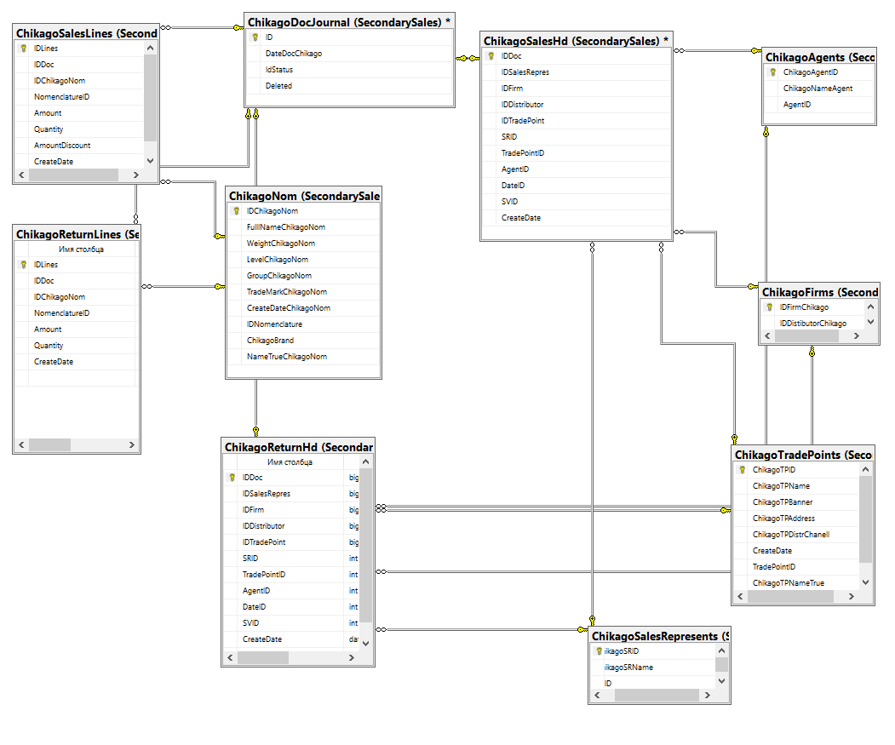
Схема для импортированных данных от сторонней организации в SSMS

